Slide 1

Retraite progressive
Loi n° 2023-270 du 14 avril 2023
Décret n° 2023-753 du 11 aout 2023
Sous réserve de remplir les conditions, le fonctionnaire exerçant une activité à temps partiel peut demander la liquidation de la pension partielle, tout en continuant à acquérir des droits au titre de cette activité.
Le régime de retraite chargé d’instruire la demande unique de retraite progressive est le dernier régime d’affiliation.
Le fonctionnaire territorial doit adresser sa demande de retraite progressive à son employeur.
Pour le fonctionnaire intercommunal, l’employeur compétent est celui auprès duquel le fonctionnaire occupe un emploi ayant la quotité de travail la plus élevée. En cas de quotité équivalente, le fonctionnaire a le choix auprès duquel il effectue sa demande.
Dans sa demande, le fonctionnaire doit préciser la date d’effet souhaitée de sa retraite progressive compte tenu de la date à laquelle il remplit les conditions. Cette date ne peut être antérieure à la date de sa demande.

Slide 2
Retraite progressive
Le temps partiel thérapeutique n’ouvre pas droit à la retraite progressive
3 conditions cumulatives :
Exercer à titre exclusif son activité :
  A temps partiel de 50% à 90%
  A temps non complet sur un ou plusieurs emplois, toutefois la quotité de travail globale ne doit pas excéder 31h30
Être à 2 ans ou moins de 2 ans de l’âge légal de la catégorie sédentaire de sa génération
Justifier d’une durée d’assurance tous régimes confondus au moins égale à 150 trimestres

Slide 3
Retraite progressive
La demande : 6 mois avant la date souhaitée
L’agent est à temps complet, il demande à son employeur un temps partiel et sa retraite progressive
  L’employeur conserve son pouvoir d’appréciation en matière d’autorisation du temps partiel dans un délai de 2 mois
L’agent est déjà à temps partiel de 50% à 90%, il demande sa retraite progressive
L’agent est à temps non complet affiliable de 28h00 à 31h30, il demande sa retraite progressive sans changement de temps de travail
L’agent est à temps non complet sur un ou plusieurs emplois dépassant 31h30, il doit réduire son temps de travail pour faire sa demande

Slide 4
Retraite progressive
La date d’effet de la pension
Pour le fonctionnaire qui remplit déjà les conditions au 1er septembre 2023, la date d’effet peut être fixée entre le 1er septembre et le 31 décembre 2023 :
  Pour en bénéficier, le fonctionnaire doit en faire la demande par courrier au plus tard le 31 décembre 2023 ;
  Le paiement interviendra avec effet rétroactif au cours du 1er semestre 2024.
A partir du 1er janvier 2024, c’est la date de réception de la demande ou de présentation de la demande qui déterminera la date d’effet de la retraite progressive.

Slide 5
Retraite progressive
Liquidation de la pension partielle
La pension partielle est liquidée selon les conditions et modalités de calcul applicables à la date d’effet de la pension partielle en fonction de l’indice détenu. Son montant est calculé sur la fraction de temps partiel non travaillée
La pension partielle est calculée avec tous ses accessoires proratisés (NBI, CTI, …)
En cas de modification de la quotité de temps de travail, le montant de la pension partielle sera modifié.
Cette modification ne donnera pas lieu à une nouvelle liquidation de pension mais l’évolution du montant de la pension sera indiquée sur les bulletins de pension
Le fonctionnaire bénéficiera du minimum garanti et de la majoration pour enfants si les conditions sont remplies au moment de la liquidation partielle, dans le cas contraire, ils feront l’objet d’une révision lors de la liquidation de la pension complète
Le fonctionnaire peut surcotiser pour décompter sa période de retraite progressive comme une période de temps plein.

Slide 6
Retraite progressive
La CNRACL devrait adapter son système informatique au cours du 1er trimestre 2024 afin que les employeurs puissent effectuer des simulations de pension
Conséquences :
La mise à la retraite progressive entraine la liquidation provisoire dans tous les régimes de retraite de base sur la même quotité à la même date d’effet.
La pension n’est pas soumise aux règles de cumul emploi-retraite.
La pension partielle cesse d’être servie lorsque :
  La pension complète est servie ;
  Le fonctionnaire reprend une activité à temps complet ou son temps de travail est supérieur à 31h30.
La pension définitive est liquidée en prenant compte :
  La période accomplie pendant la durée de perception de la pension partielle ainsi que les bonifications et les majorations éventuelles ;
  L’indice détenu depuis au moins 6 mois à la date de la pension définitive.

Slide 7
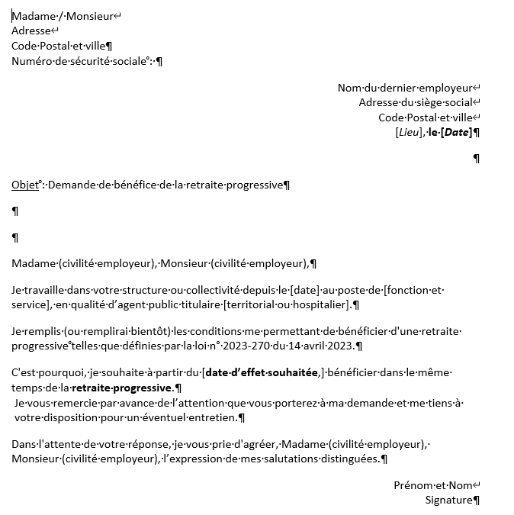
Retraite progressive

Slide 8

Contact
      Service Retraite
      Laetitia DABAN et Isabelle GENDREU
      Tel : 05 81 91 93 00 – Mél : retraite@cdg31.fr
RDV au CDG tous les jours (sauf les mercredis après-midi)
RDV à Saint-Gaudens une fois par mois
      Centre de Gestion de la Fonction Publique Territoriale de la Haute-Garonne
      590, rue Buissonnière – CS 37666 – 31676 LABEGE CEDEX
      Tel : 05 81 91 93 00 – Fax : 05 62 26 09 39
      Site internet : www.cdg31.fr
      Mél : contact@cdg31.fr

